Slide 1


METODOLOGI PENENTUAN SETENGAH-PANJANG-REKAHAN ($x_{f}$) PALING EKONOMIS DENGAN MEMBANDINGKAN NILAI-BERSIH-SEKARANG (NPV) PADA PEREKAHAN HIDRAULIS TRANSVERSAL DI SUMUR HORIZONTAL
Yoshua Chrisanto Valentino 12211046
Pembimbing: Prof. Dr. Ir. Sudjati Rachmat
Bandung, 14 Juni 2016

Slide 2
Outline
Latar Belakang
Teori Dasar
Metodologi dan Penerapan
Kesimpulan dan Saran

Slide 3
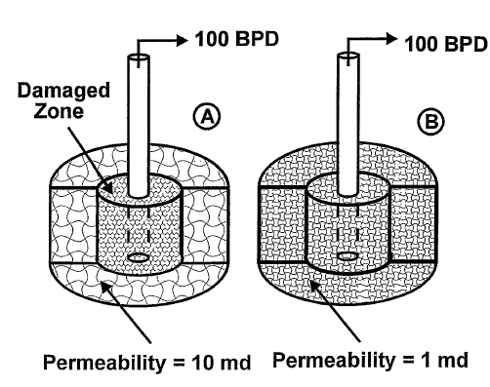
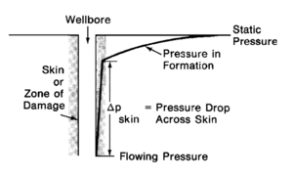
Mengapa dilakukan stimulasi?
Adanya zona yang rusak
Permeabilitas kecil

Slide 4
Mengapa dilakukan perekahan hidraulis?

Slide 5
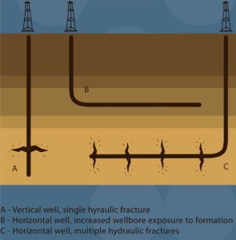
Mengapa sumur horizontal perlu direkahkan?
“A non-fractured horizontal well is often not economically attractive in reservoirs where vertical well are fractured. In many areas the latter are less expensive to complete and, with proper design, they provide at least as good and usually better well performance than horizontal wells.”
Yunan, Wei (2004)

Slide 6
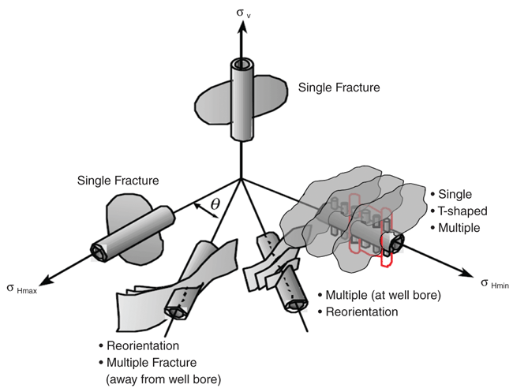
Rekahan Transversal vs Longitudinal

Slide 7


Objektif
Metodologi penentuan desain perekahan paling ekonomis
Pengembangan piranti lunak.

Slide 8
Metodologi

Slide 9
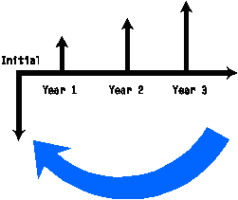

Nilai Bersih Sekarang (NPV)
$$NPV=\sum_{t=1}^{t}{\frac{Cash flow}{{\left(1+i\right)}^{t}}}−Initial fixed cost$$
Cash flow : Pemasukan – Pengeluaran
Pemasukan : Total oil terproduksi
Pengeluaran : Biaya perekahan

Slide 10

Indeks Performa Rekahan Sumur Vertikal
Daal and Economides (2006) mengajukan dimensionless PI untuk kondisi pseudo-steady state di reservoir persegi (SPE-98047-MS):
$$J_{DV}=\frac{1}{−0.63−0.5\ln\left(N_{pe}\right)+0.5ln\left(C_{fD}\right)+f}$$

Slide 11
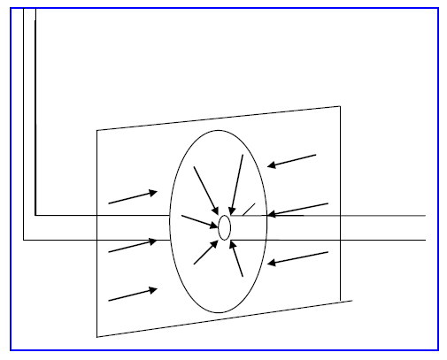

Perbedaan Utama Rekahan Melintang dan Membujur
Mukherjee and Economides (1991) m$endefinisikan S_{c}$ sebagai sumbatan (choke) dari rekahan ke dalam rekahan (SPE-18303-PA):
$$S_{c}=\frac{kh}{k_{f}w}\left[\ln\left(\frac{h}{2r_{w}}\right)−\frac{π}{2}\right]$$

Slide 12
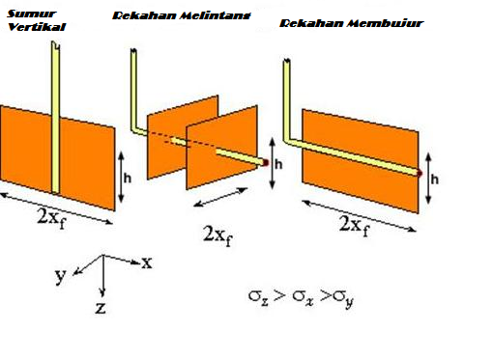

Performa Rekahan Transversal di Sumur Horizontal
Wei and Economides (2004) mendefinisikan $J_{DTH}$ dimensionless PI dari rekahan transversal di sumur horizontal (SPE-94671-MS):
$$J_{DTH}=\frac{1}{\left(\frac{1}{J_{DV}}\right)+S_{c}}$$

Slide 13

Irregular-Shaped Reservoir
Dan untuk irregular-shaped reservoir, Daal and Economides (2006) juga mendefinisikan equivalent Proppant Number (SPE-98047-MS):
$$N_{pe}=N_{prop}\frac{C_{A}}{30.38}$$

Slide 14

Untuk Reservoir Gas
Perbedaan utama antara reservoir gas dan minyak adalah adanya efek turbulen (atau efek non-Darcy) yang nilainya dapat diabaikan di reservoir minyak. Economides et al. telah mengembangkan suatu prosedur iterasi untuk menghitung efek turbulen, namun untuk penggunaan di sini, penulis memodifikasinya.
Pertama, asumsikan Reynold Number, bisa dimulai dari nol. Dengan nilai itu, hitung permeabilitas efektif rekahan:
$$k_{f,e}=\frac{k_{f,n}}{1+N_{Re}}$$
2. Hitung proppant number:
$$N_{prop}=\frac{2k_{f}}{k}\frac{V_{prop}}{V_{res}}\frac{x_{e}}{y_{e}}$$

Slide 15

Untuk Reservoir Gas
3. Hitung konduktivitas rekahan tidak berdimensi
$$C_{fD}=\frac{k_{f}w}{{kx}_{f}}$$
4. Hitung indeks produktivitas
$$J_{D}=\frac{1}{−0.63−0.5\ln\left(N_{pe}\right)+0.5ln\left(C_{fD}\right)+f}$$
$$J_{DTH}=\frac{1}{\left(\frac{1}{J_{DV}}\right)+S_{c}}$$
5. Hitung laju produksi
$$q=\frac{kh\left({p_{res}}^{2}−{p_{wf}}^{2}\right)}{1424μzT}J_{DTH}$$

Slide 16

Untuk Reservoir Gas
Hitung kecepatan gas mengalir
$$v=\frac{q}{\overline{w}×h_{f}}$$
7. Hitung kembali Reynold Number, lalu bandingkan dengan Reynold number di langkah 1. Jika perbedaannya sudah cukup kecil, maka hentikan iterasi. Jika nilainya masih jauh berbeda, lanjutkan iterasi.

Slide 17

Biaya
Total Cost
$${cost}_{total}=\left(V_{pad}×{cost}_{pad}\right)+\left(V_{fluid}×{cost}_{fluid}\right)+\left({mass}_{proppant}×{cost}_{proppant}\right)+\left(p_{total}×{HHP}_{cost}×q_{i}\right)$$

Slide 18
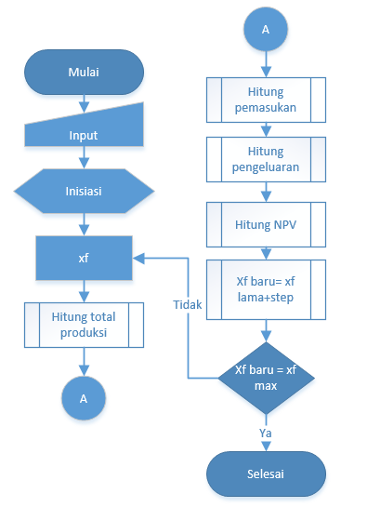

Pengembangan Piranti Lunak

Slide 19
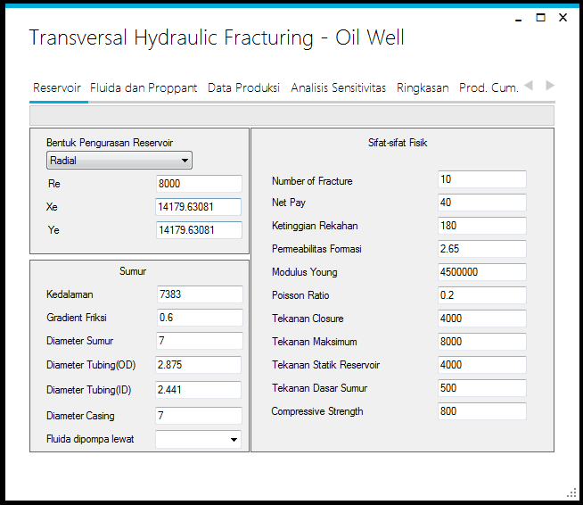
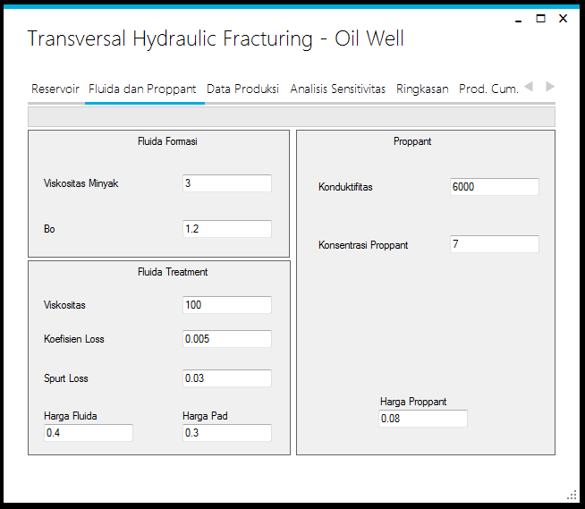
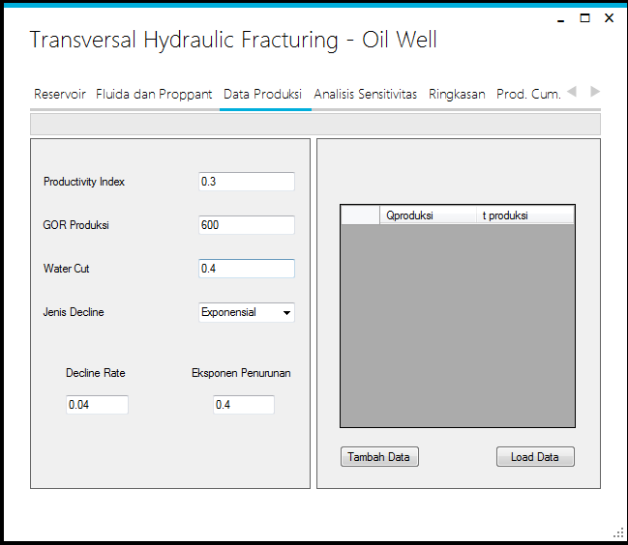
Tampilan Piranti Lunak

Slide 20
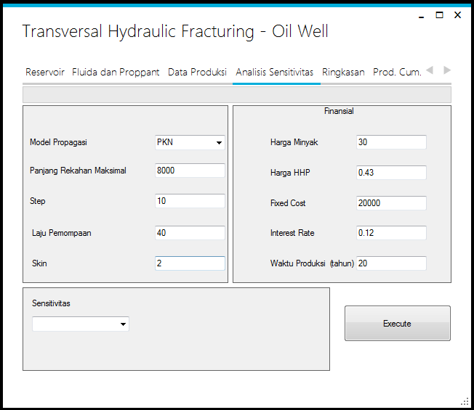
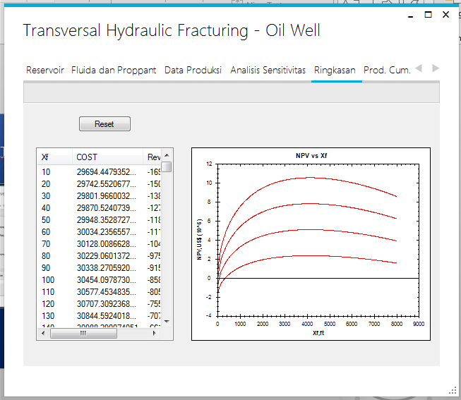
Tampilan Piranti Lunak

Slide 21
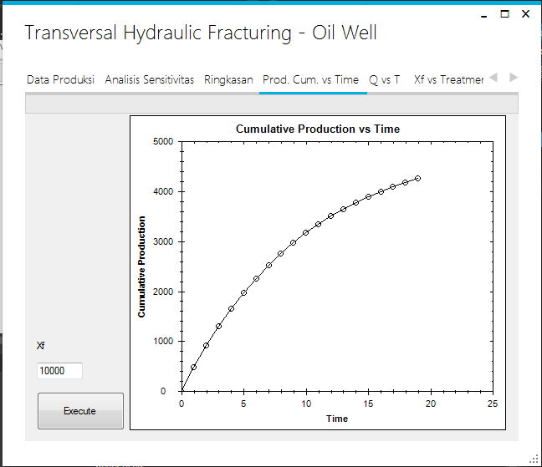
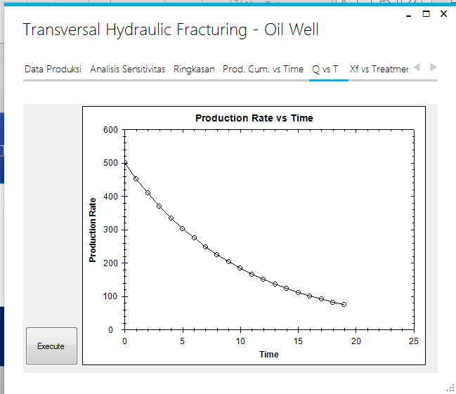
Tampilan Piranti Lunak

Slide 22
Kesimpulan
Telah disusun suatu metodologi untuk menentukan perekahan hidraulis transversal di sumur horizontal yang paling ekonomis dengan membandingkan nilai bersih sekarang terhadap nilai setengah panjang rekahan yang berbeda-beda.
Untuk memudahkan penerapannya, penulis juga telah mengembangkan suatu piranti lunak agar dapat digunakan.

Slide 23
Saran
Dilakukan validasi terhadap piranti lunak yang digunakan dengan menggunakan data lapangan.
Dilakukan pengembangan piranti lunak untuk rekahan hidraulis longitudinal di sumur horizontal.
Dilakukan perhitungan terhadap efek dua rekahan yang berdekatan

Slide 24
Terima kasih
Mauliate

